Slide 1
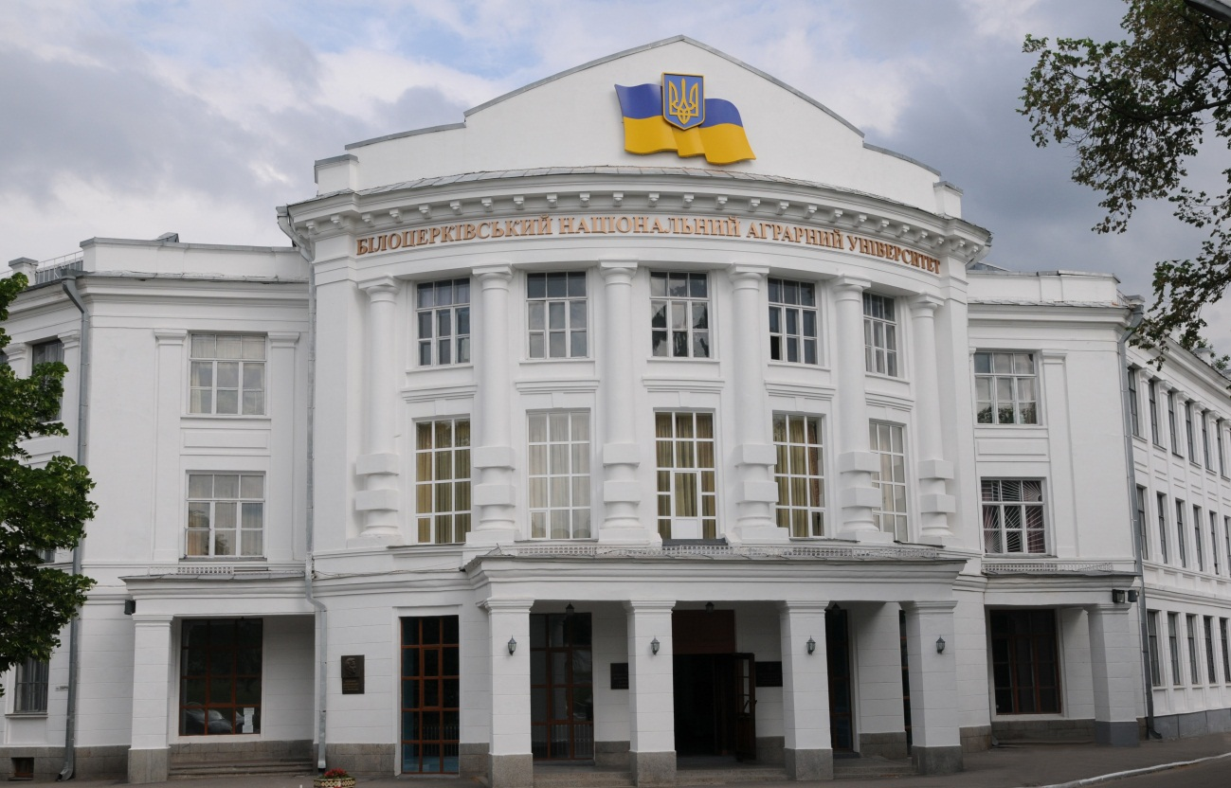
UUNIVERSITE NATIONALE AGRAIRE DE BILA TSERKVA
Centre éducatif et scientifique puissant qui fournit les régions centrales et occidentales de l'Ukraine en cadres qualifiés.

Slide 2
Aujourd'hui, l'université forme les spécialistes des domaines suivants:
Agronomie
Sylviculture et l'horticulture
Médecine Vétérinaire
Technologie de la production et de la transformation des produits d'élevage
Technologie alimentaire et ingénierie
L'écologie, protection de l'environnement et gestion équilibré de l'environnement
Bio-ressources hydrologiques et aquaculture
Finance et crédit
Comptabilité et audit
Economie de l'entreprise
Gestion
Jurisprudence
Philologie

Slide 3
Sur la base de l’Université un centre universitaire régional est créé comprenant 8 colleges:
Collége technologique et économique de Bila Tserkva
Lycée technique agraire d’état de Bobrynets
Lycée technique d’état de la médecine vétérinaire de Zolotonocha
Lycée technique d’état de la médecine vétérinaire de Kozelets
Lycée technique d’état de la médecine vétérinaire de Kompaniivka
Lycée technique agraire d’état de Olexandria
Lycée technique agraire d’état de Maslivka
Lycée technique d’état de la médicine vétérinaire de Toulchyn
L’Institut d’enseignement post-universitaire des spécialistes de médecine vétérinaire.
5 Institut de recherche, 13 laboratoire de recherche, études doctorales.

Slide 4
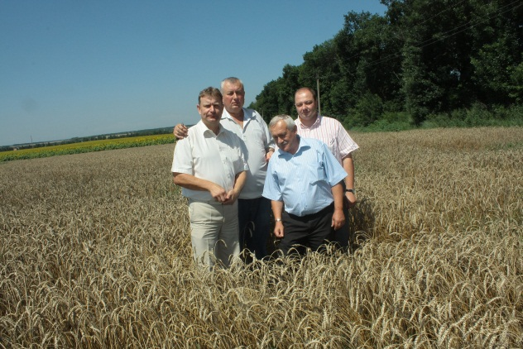
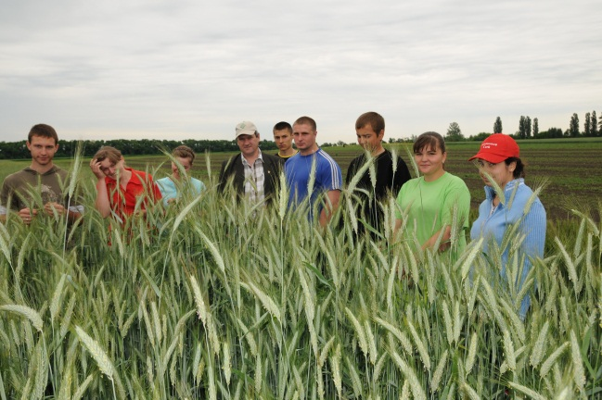
LA FACULTÉ AGRONOMIQUE
Pendant presque 90 années à la faculté agronomique la jeunesse reçoit la profession de législateur de la terre et du champ. La profession d’agronome est éternelle et existera jusqu’à ce que notre terre-mère qui est notre nourrice éternelle existera.
La faculté plonge ses racines dans un lointain passé, en 1920.
Depuis son existance à la faculté agronomique on a formé plus de 10000 spécialistes d’agronomie. Parmi eux, il y a 6 Héros du Travail Socialiste, plus de 20 spécialistes d’agronomie émérites.
Pour aujourd’hui, il y a 8 chaires qui assurent l’organisation d’enseignement. La formation des étudiants s’effectue d’après les directions suivantes : l’agronomie, l’exploitation forestière, de parc et de jardin.
Depuis l’année 2009 on implante les technologies modernes de l’activité scientifique et éducative en enseignement, on utilise la meilleure expérience éducative nationale et mondiale; le travail méthodologique et d’organisation en enseignement pratique des étudiants s’améliore en cadre du centre éducatif, scientifique et expérimental de l’université qui s’occupe de l’implantation des technologies modernes orientées vers la conservation de l’environnement écologiquement pure et le développement stable de la production écologiquement pure.

Slide 5
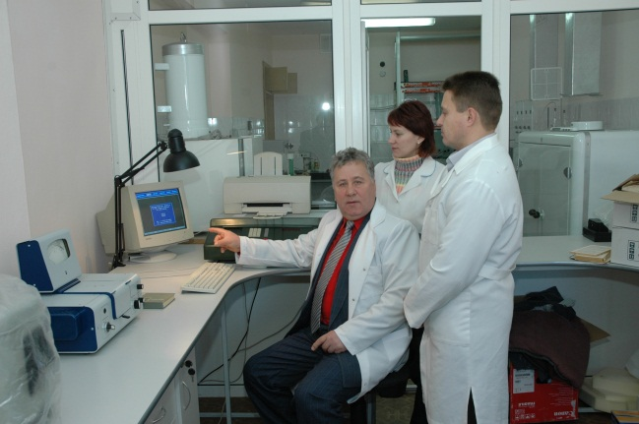
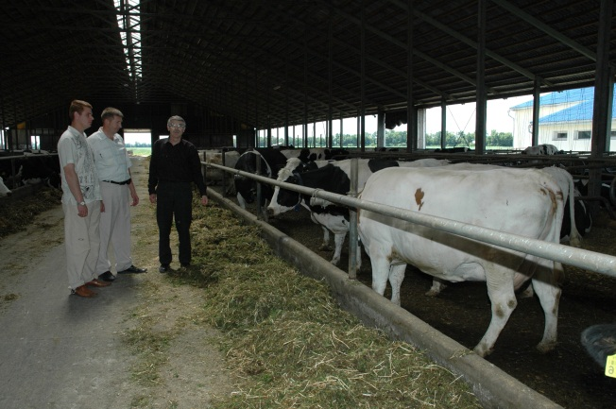
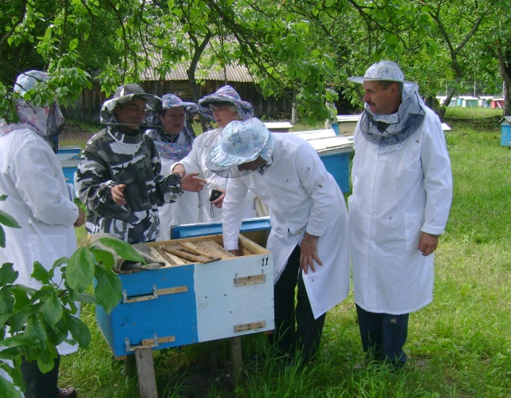
LA FACULTÉ BIOTECHNIQUE
La faculté a été fondée en 1932.
A présent le travail pédagogique et éducatif, scientifique et expérimental est mené sur les 9 chaires par 8 docteurs ès science, les professeurs et 31 licenciés.
La faculté forme les techniciens de production et de transformation des produits d’élévage (baccalauréat, spécialiste, magistère).
L’amélioration génétique de 9 troupeaux de race des régions de Kyiv, de Tchercassy et de Vinnytsa est menée par les chercheurs de la faculté, la technologie de la production de viande des poulets d’élevage à S.A. de type fermé «Complexe Agromars» a été élaborée et implantée au cheptel de 5 mln. de poulets d’élevage dont l’effet économique est 2 mln. grn.
Le composant du processus d’enseignement est le travail scientifique des étudiants. Chaque année plus de 500 étudiants s’occupent du travail scientifique en formes différentes. A la faculté 8 clubs de science fonctionnent depuis ces dernières années dont le résultat est la publication de 75 travaux scientifiques.
La culture physique et sports à l’université est un des composants du processus d’enseignement. Plus de 430 étudiants s’entrainent aux clubs de sports, parmi eux 93 personnes ont reçu la qualification sportive.

Slide 7
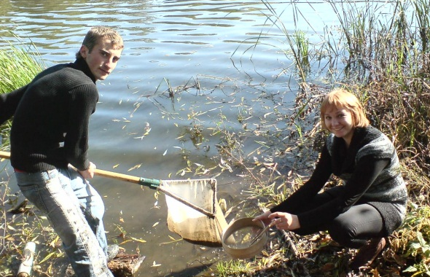
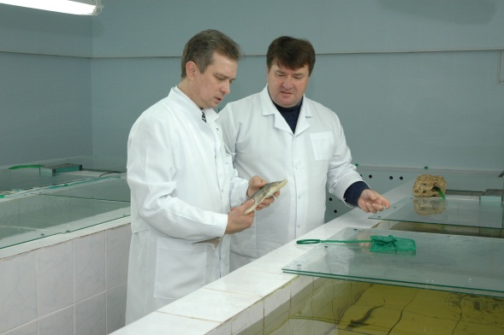
FACULTÉ D’ÉCOLOGIE
La pollution de l’environnement augmente avec le développement des technologies modernes, c’est pourquoi chaque année la demande portant sur les spécialistes d’écologie et de la protection de l’environnement augmente aussi. Ce fait a déterminé la fondation en 2003 de la faculté écologique qui forme les spécialistes des directions suivantes : l’écologie, la protection de l’environnement et l’utilisation de la nature équilibrée, les bioressources en eau.
La faculté se compose de 7 chaires, du laboratoire scientifique et expérimental et de l’institut scientifique et expérimental de l’écologie et de la biotechnologie en élévage.
Les salles pour les cours magistraux et les laboratoires de la faculté sont munis d’équipements modernes. Le centre de ressources est muni d’accès à l’Internet, des salles d’ordinateurs, de la télécommunication par satellite. Il y a la bibliothèque avec la salle de lecture, la salle de sports et le foyer pour les étudiants.
Depuis 2006 la faculté est le membre du Réseau des centres des bioressources en eau de l’Europe Centrale et Occidentale (North Alabama Center For Educational Excellence, NACEE).

Slide 8
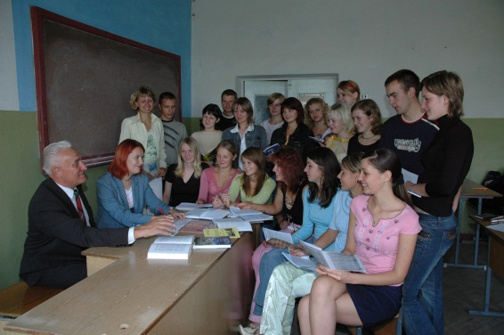
FACULTÉ D’ÉCONOMIE
Le département d’écologie a été fondé en 1990 à la faculté d’agronomie, et en 1992 le département est devenu la faculté d’économie indépendante. La faculté forme les spécialistes d’après les directions suivantes : les finances et les crédits, la comptabilité et l’audit, l’économie de l’entreprise, le management.
La faculté forme les spécialistes éminents qui ont le future dans le domain de l’économie: les promus de la faculté sont devenus les docteurs en sciences économiques (aux Etats-Unis, en Norvège, en Allemagne), travaillent comme chefs des administrations ministérielles, sont en charge des filiales étrangères de grands groupements commerciaux, des entreprises agricoles. A la faculté on a soutenu 8 thèses de doctorat et 18 thèses de licenciés. Parmi les professeurs de l’université il y a un membre du Congrès mondial des économistes, 4 membres du Congrès des économistes agricoles.

Slide 9
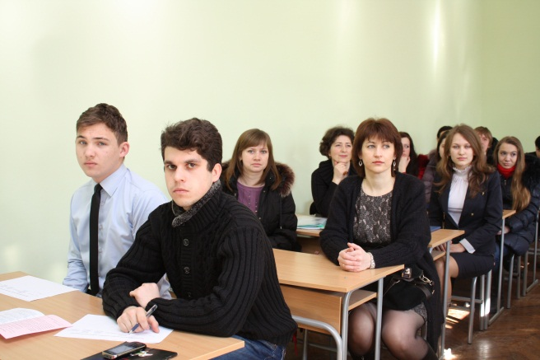
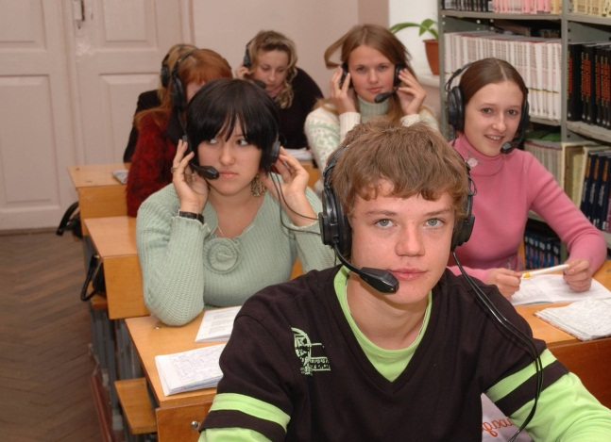
LA FACULTÉ DE LINGUISTIQUE
La faculté de linguistique a été fondée en 2001. A présent parmi les professuers de la faculté il y a 13 licenciés et 2 docteurs ès sciences linguistiques.
La faculté possède des rélations internationales et des professeurs expérimentés qui assurent l’enseignement de la traduction de haute qualité de la chaire des langues étrangères. Beaucoup de professeurs avaient les stages pédagogiques à l’étranger (aux Etats-Unis, en France, en Allemagne, en Norvège, en Pologne).
La faculté forme les spécialistes en traduction spéciale (le domain de l’agronomie). Les collègues étrangers proposent ses cours à la faculté.
Depuis 2007 on enseigne le chinois, l’espagnole, l’italien et le polonais qui sont les matières qui sont les matières facultatives.
La faculté a les accords avec l’Université nationale linguistique de Kyiv et l’Institut humanitaire de Kyiv.

Slide 10
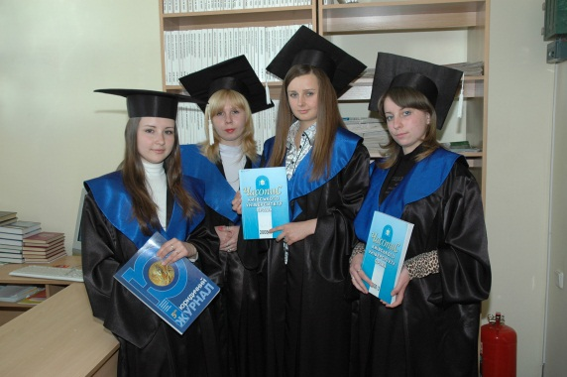
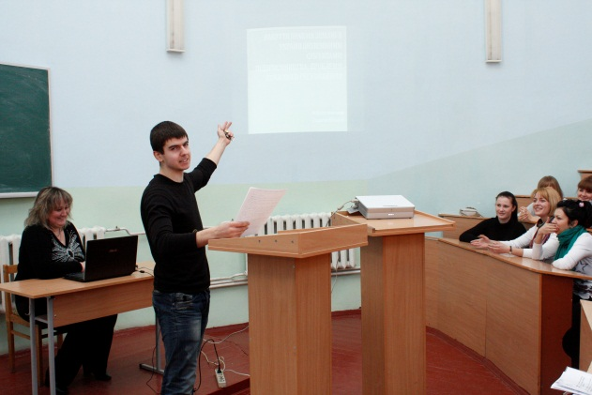
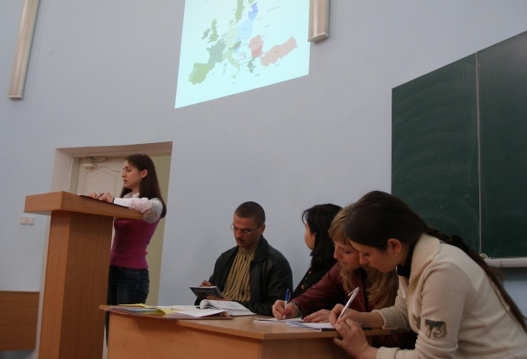
LA FACULTÉ DE DROIT
La faculté existe depuis 2003 et depuis lors, le corps professoral formé plus d'un millier de spécialistes. La faculté propose baccalauréat pour la spécialité «jurisprudence».
A la faculté plus de 50 matériels didactiques ont été préparés. En 2003 le Centre d’assistance juridique a été fondé ou les étudiants consultent les habitants de notre ville et région en matières de leurs droits.
Il y a trois chaires sur la faculté:
l’histoire et théorie d’état et droits;
droit civil;
droit public.

Slide 11
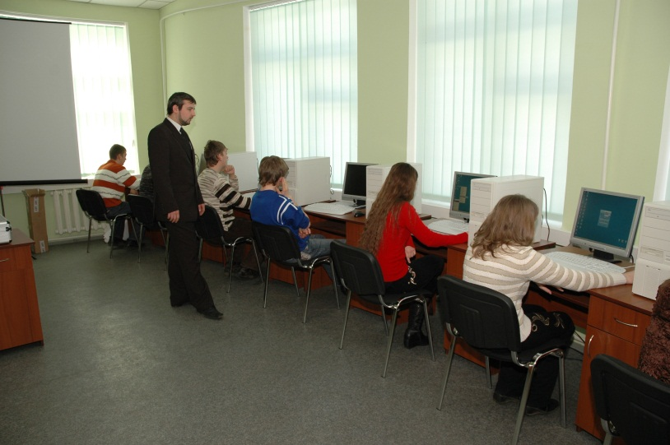
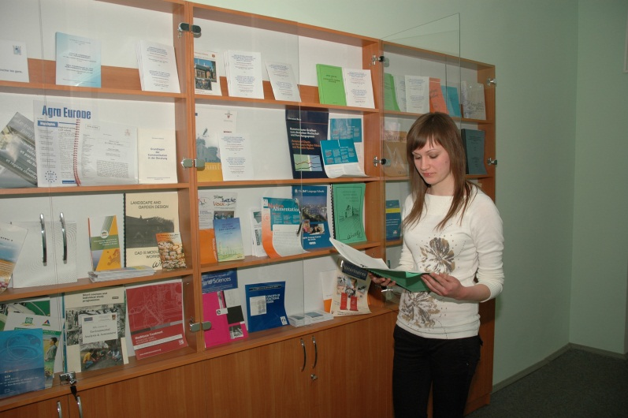
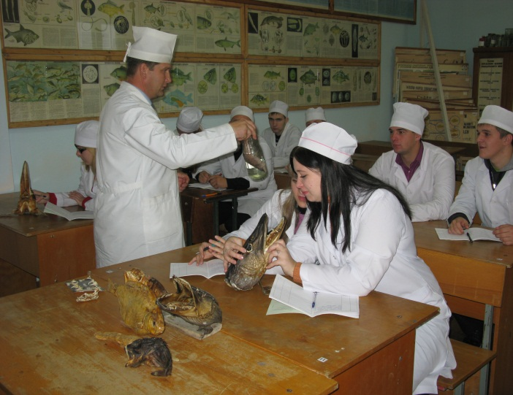
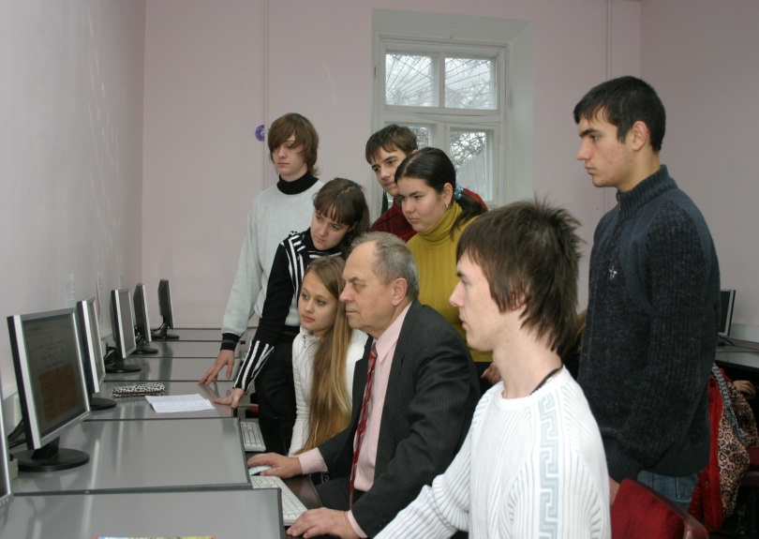
Le Centre de ressources et d’information, le département d’information avec le secteur de polygraphie, la bibliothèque scientifique, les salles de lecture, le bloc expérimental clinique, 8 foyers, le sanatorium sont à disposition des étudiants.

Slide 12
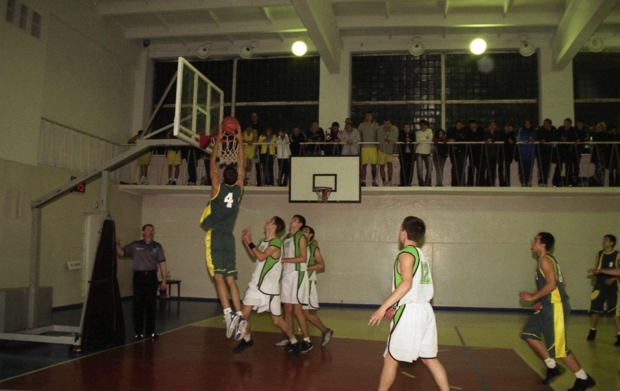
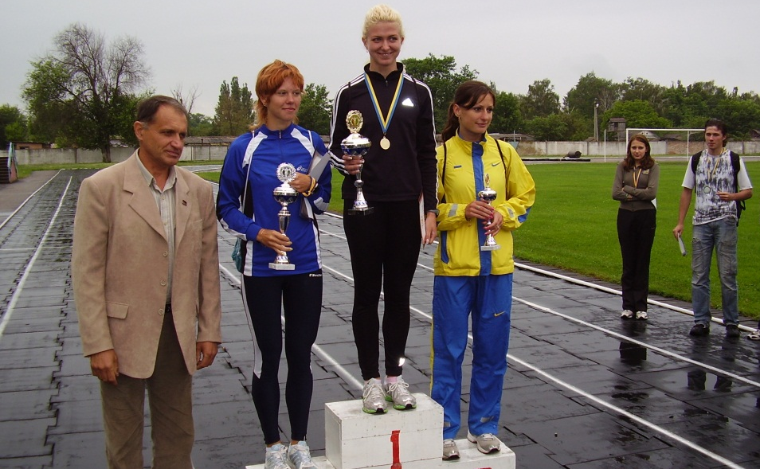
L’attention spéciale est accordée à l’éducation physique de la jeunesse à l’université ou à présent les champions du monde de karaté, les gagnants de la Coupe du monde de cyclisme, les vainqueurs de la Coupe d’Europe d’athlétisme et d’haltérophilie font ses études. Parmi eux il y a 23 médailles d’or, 17 médailles de bronze au niveau de l’Ukraine, aux compétitions du niveau régional – 28 médailles d’or, 12 médailles d’argent et 7 madailles de bronze qui sont attribués aux sportifs – étudiants de notre université.

Slide 13
Svitlana Tchernyavska, étudiante de la faculté d’économie, est le champion absolu de l’Europe d’haltérophilie.

Slide 14
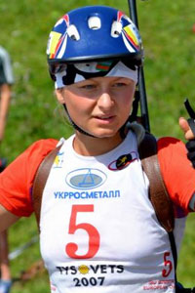
Yana Bondar, étudiante de la faculté d’écologie, a remporté la médaille en bronze au Championnat d’Europe de biathlon.

Slide 15
Cercle hippique de l’univesité

Slide 16
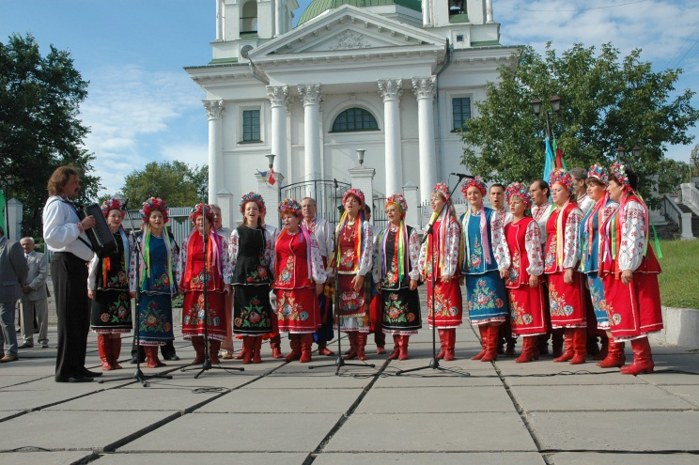
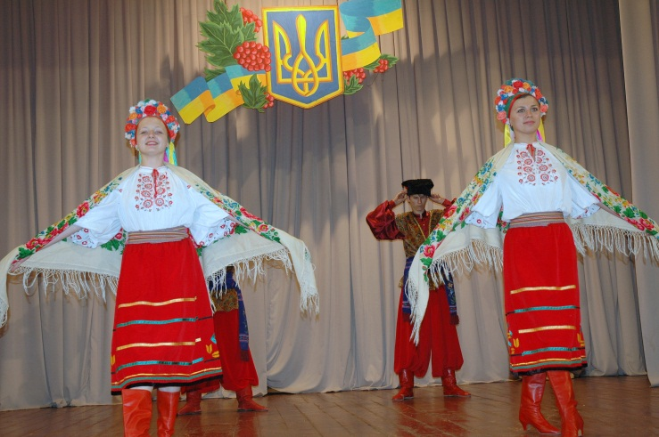
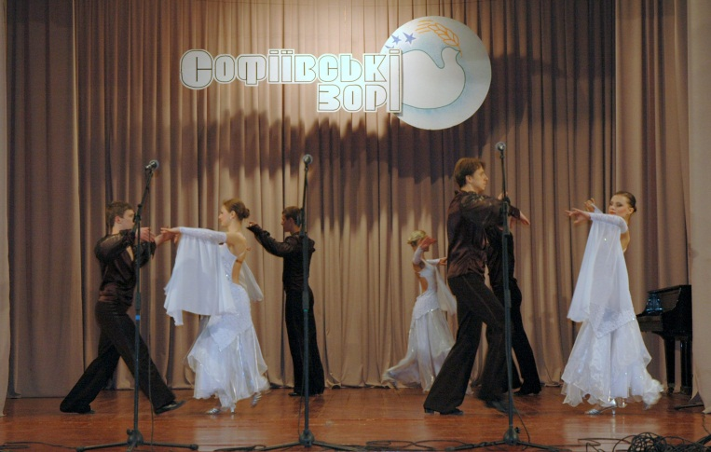
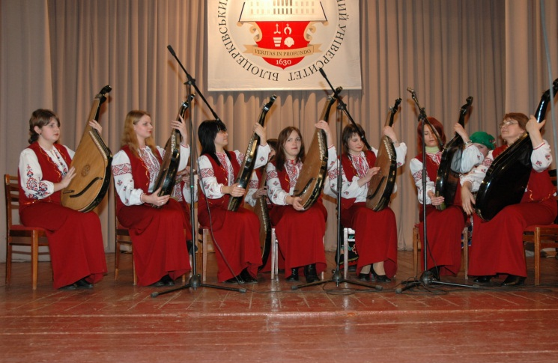
L’université est le centre puissant culturel et artistique ou fonctionnent 12 colléctifs d’activité artistique d’étudiants, parmi eux les 5 ont le titre «national» et sont les lauréats des prix d’arts, des festivaux de niveaux nationaux et internationaux.

Slide 20
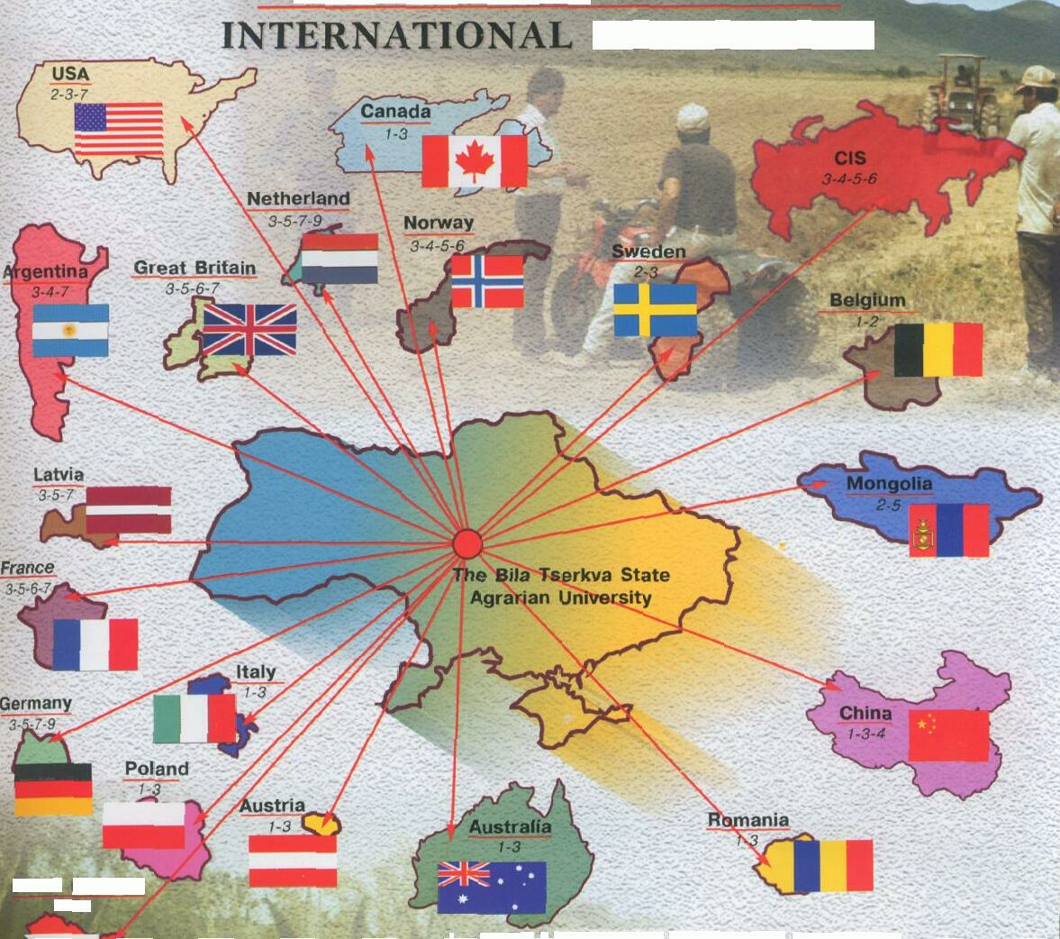
Les relations internationales de l’Université nationale agraire de Bila Tserkva
International relations
http://www.btsau.kiev.ua

Slide 22
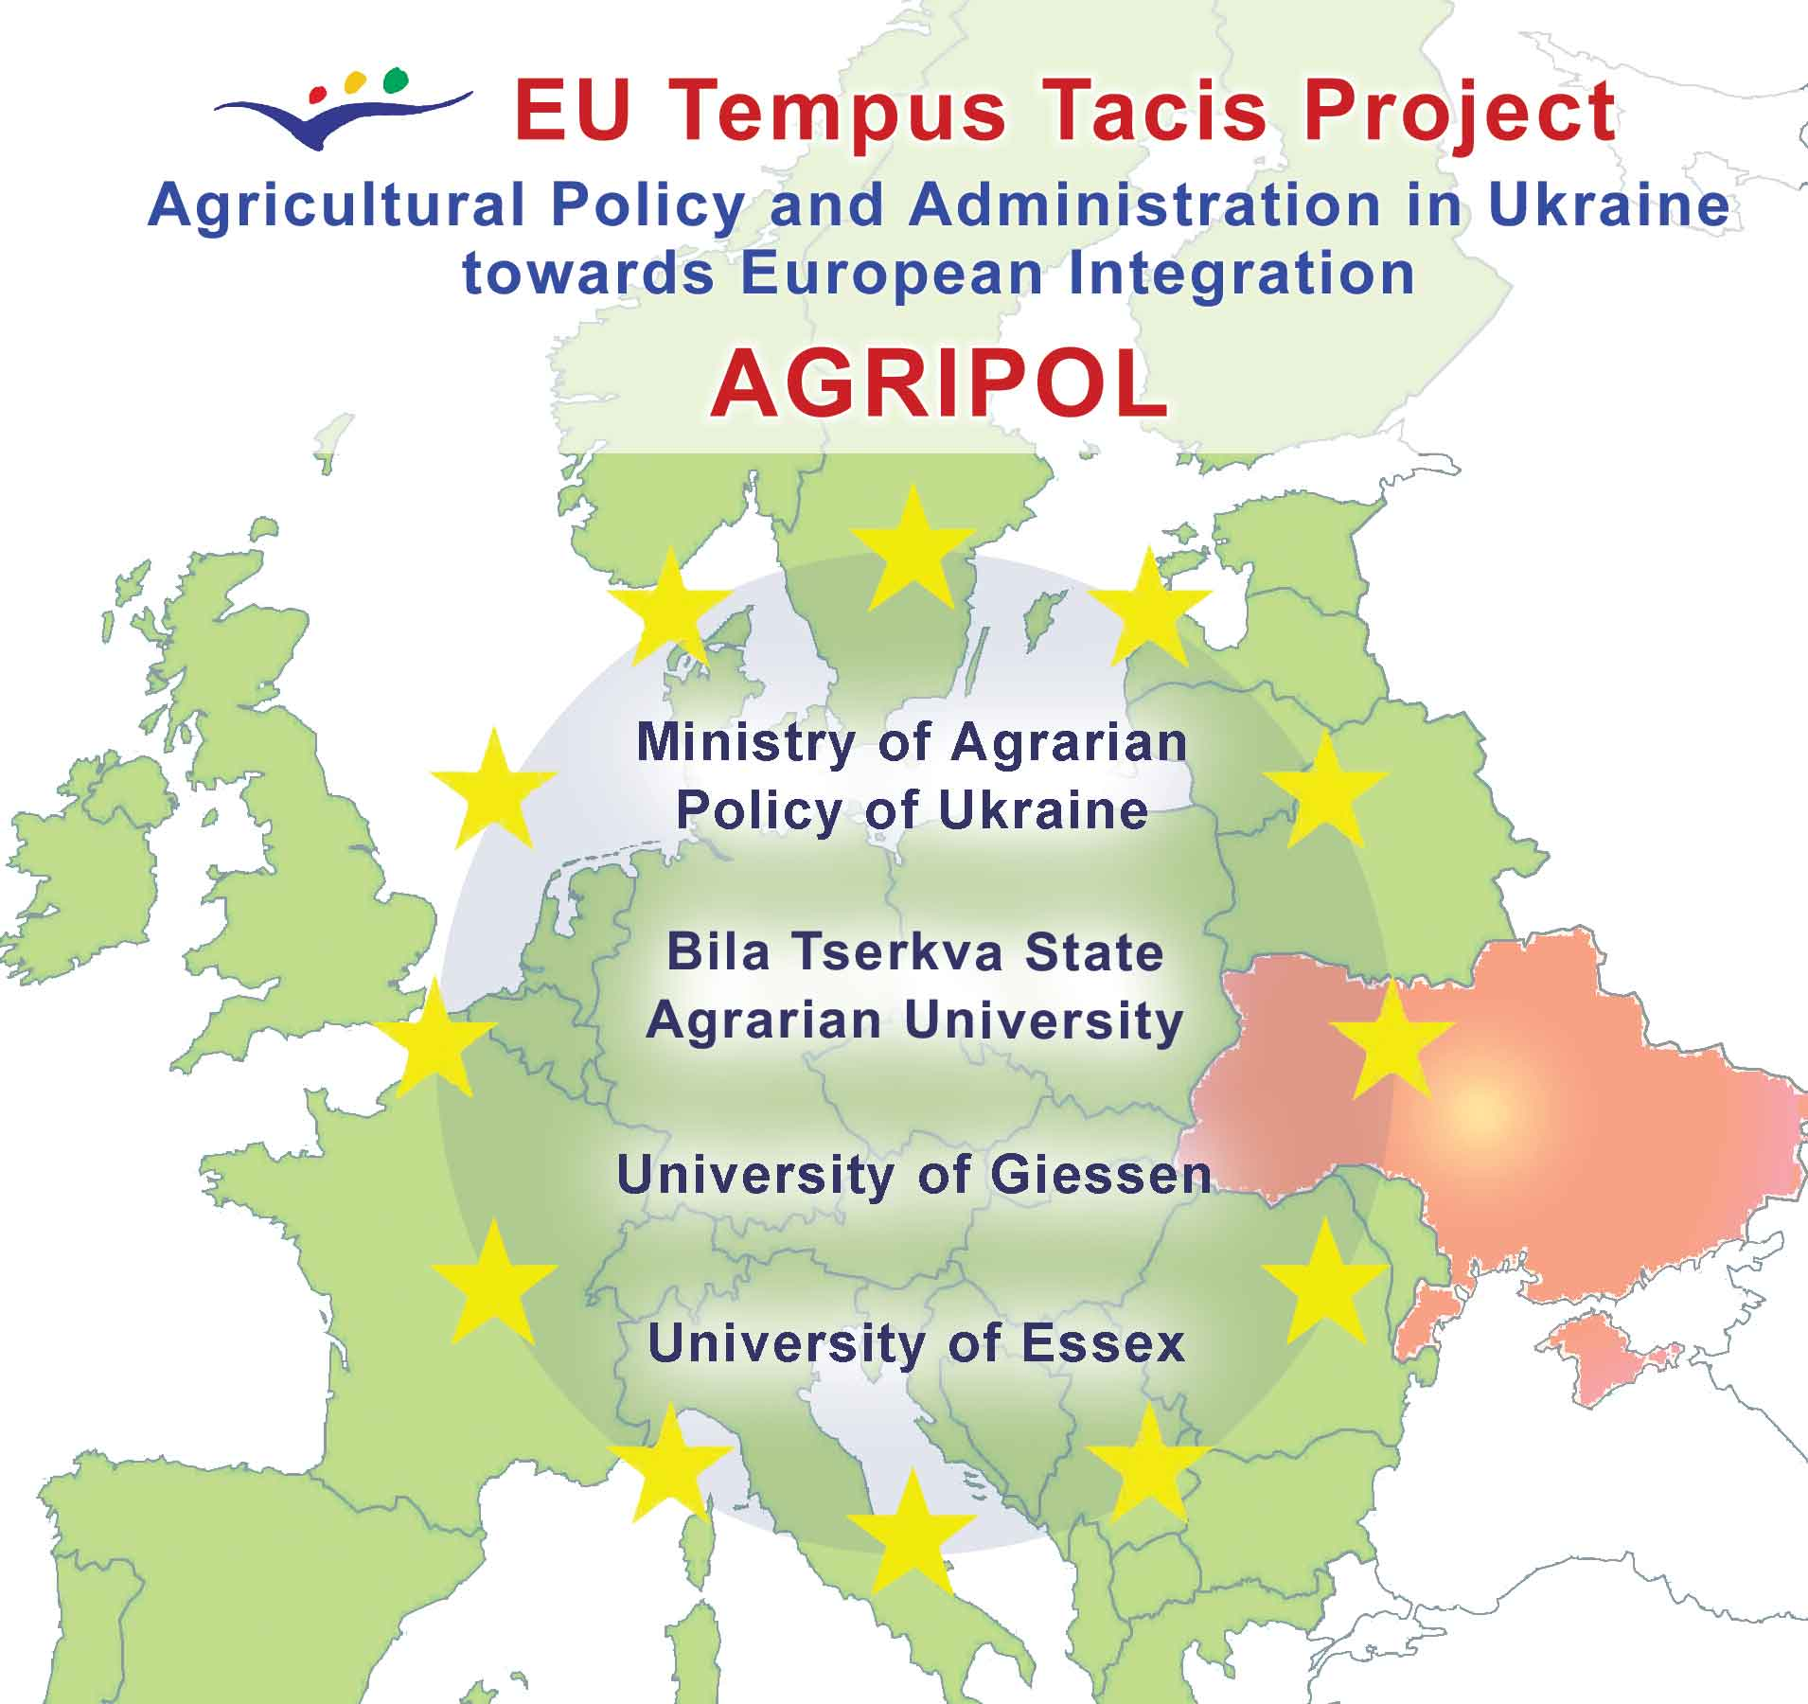
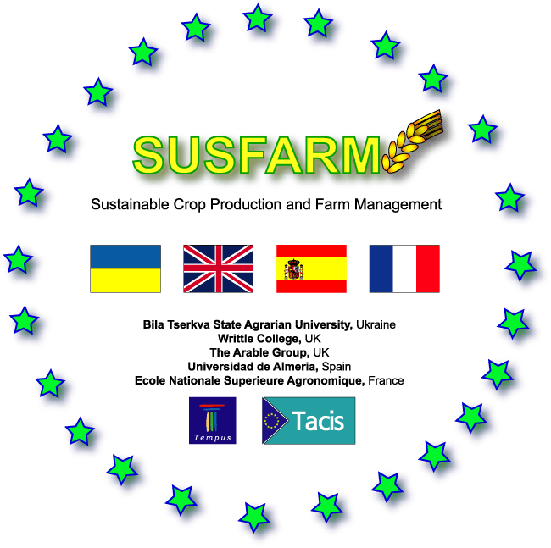

Slide 24
Le projet scientifique Le FP7 programme de l’UE: «Elaboration d’indicateurs de biodiversité dans les entreprises d’agriculture biologique et traditionnelle de l’Europe» Acronyme: BioBio
http://www.biobio-indicator.org

Slide 25
Le consortium du projet:
Le Coordinateur: La station de recherche Agroscope Reckenholz-Tänikon,
Zürich, Suisse;
Université Szent Istvan, Hongrie;
Université de Aberystwyth, Grande Bretagne;
Norsk Institutt for Skog og Landscap;
BOKU, Vienne, Autriche;
Centre de recherche ALTERRA, Wageningen, Pays-Bas;
TUM, München, Allemagne;
Université de Extremadura, Espagne;
Université de Padova, Italie;
Centre de recherche SOLAGRO, Toulouse, France;
Institute de génétique de plant, Boulgarie;
Université de Bologna, Italie;
INRA, Toulouse, France;
Université nationale agraire de Bila Tserkva, Ukraine;
Institut National de Recherche en Génie Rural, Eaux et Forêts, Tunisie;
Université Makarere, Uganda.

Slide 26
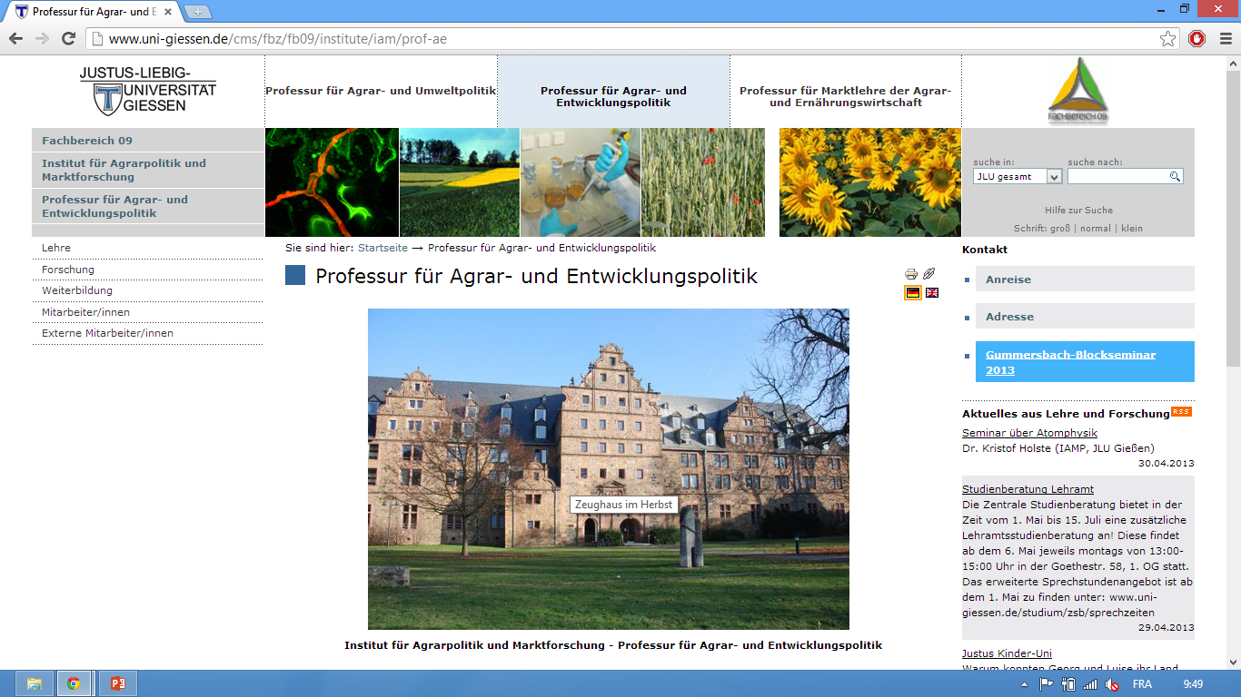

Slide 27
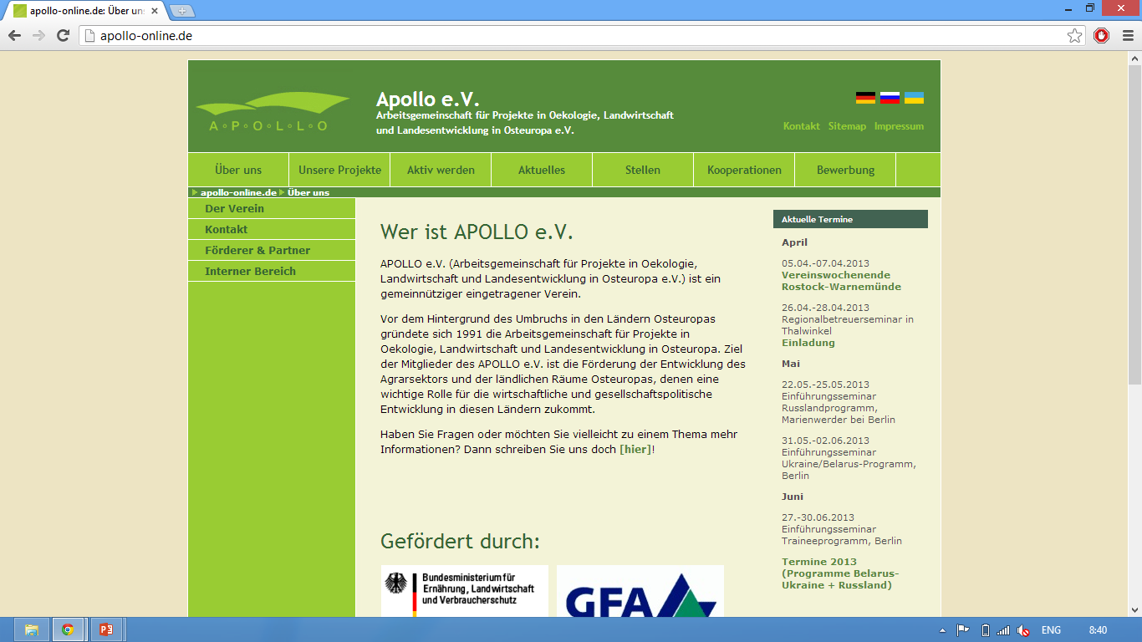

Slide 28
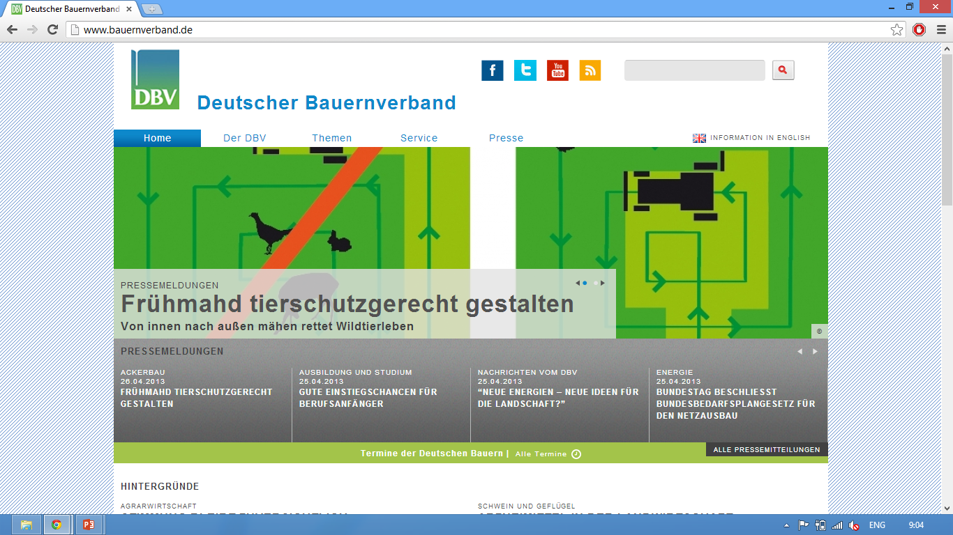

Slide 32
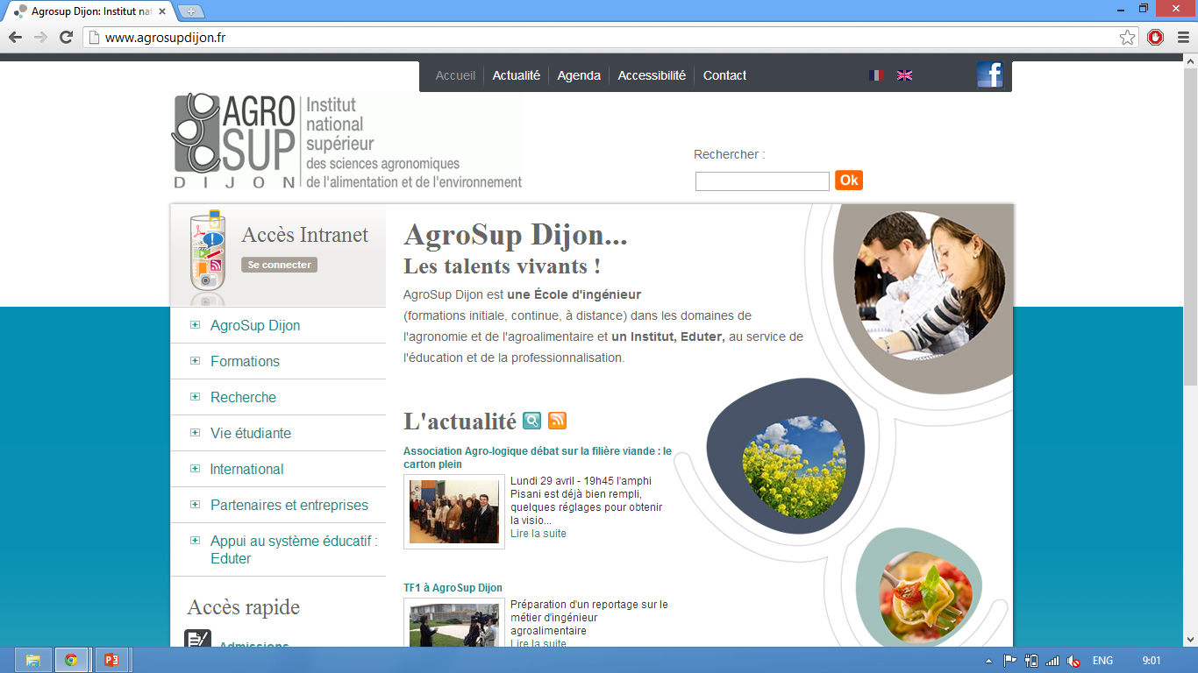

Slide 33
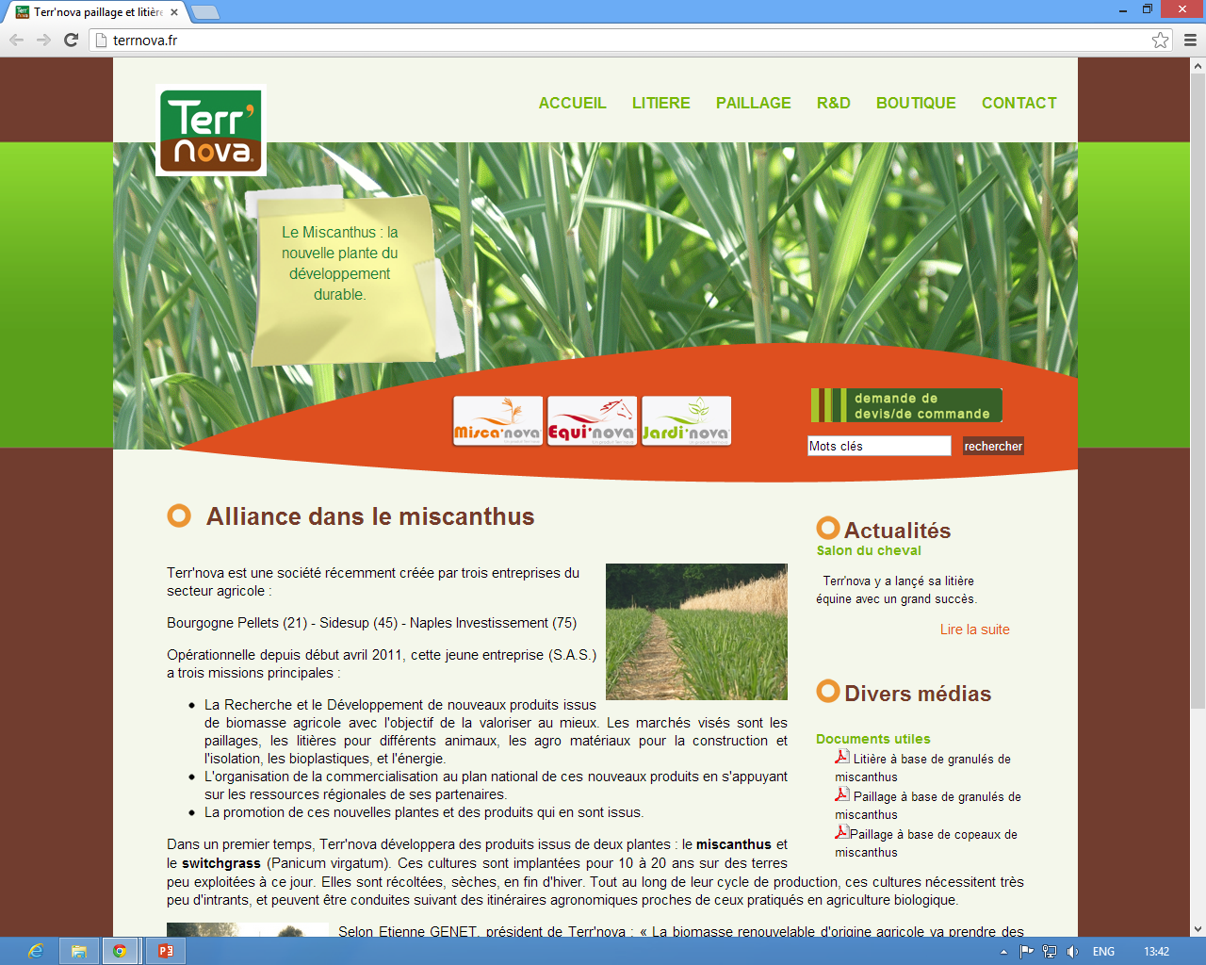

Slide 34
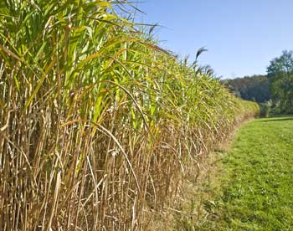
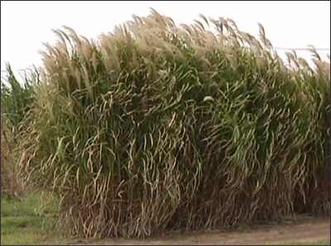
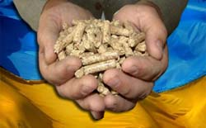
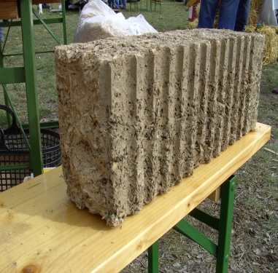

Slide 35
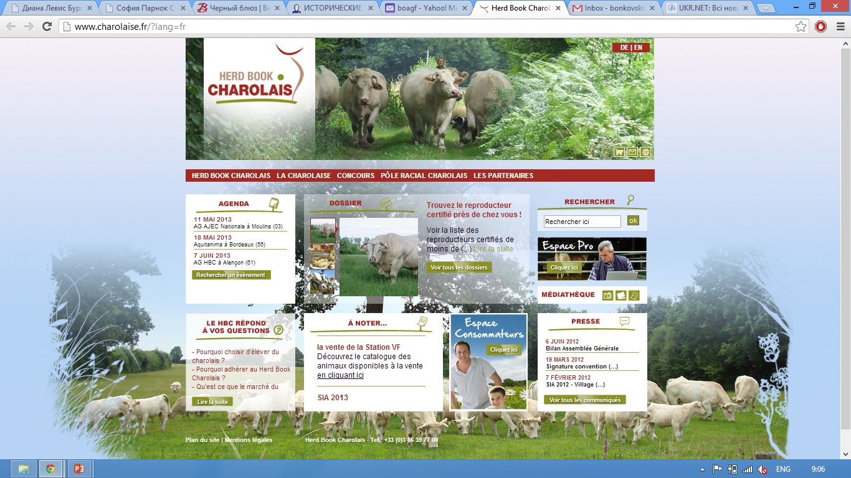

Slide 36
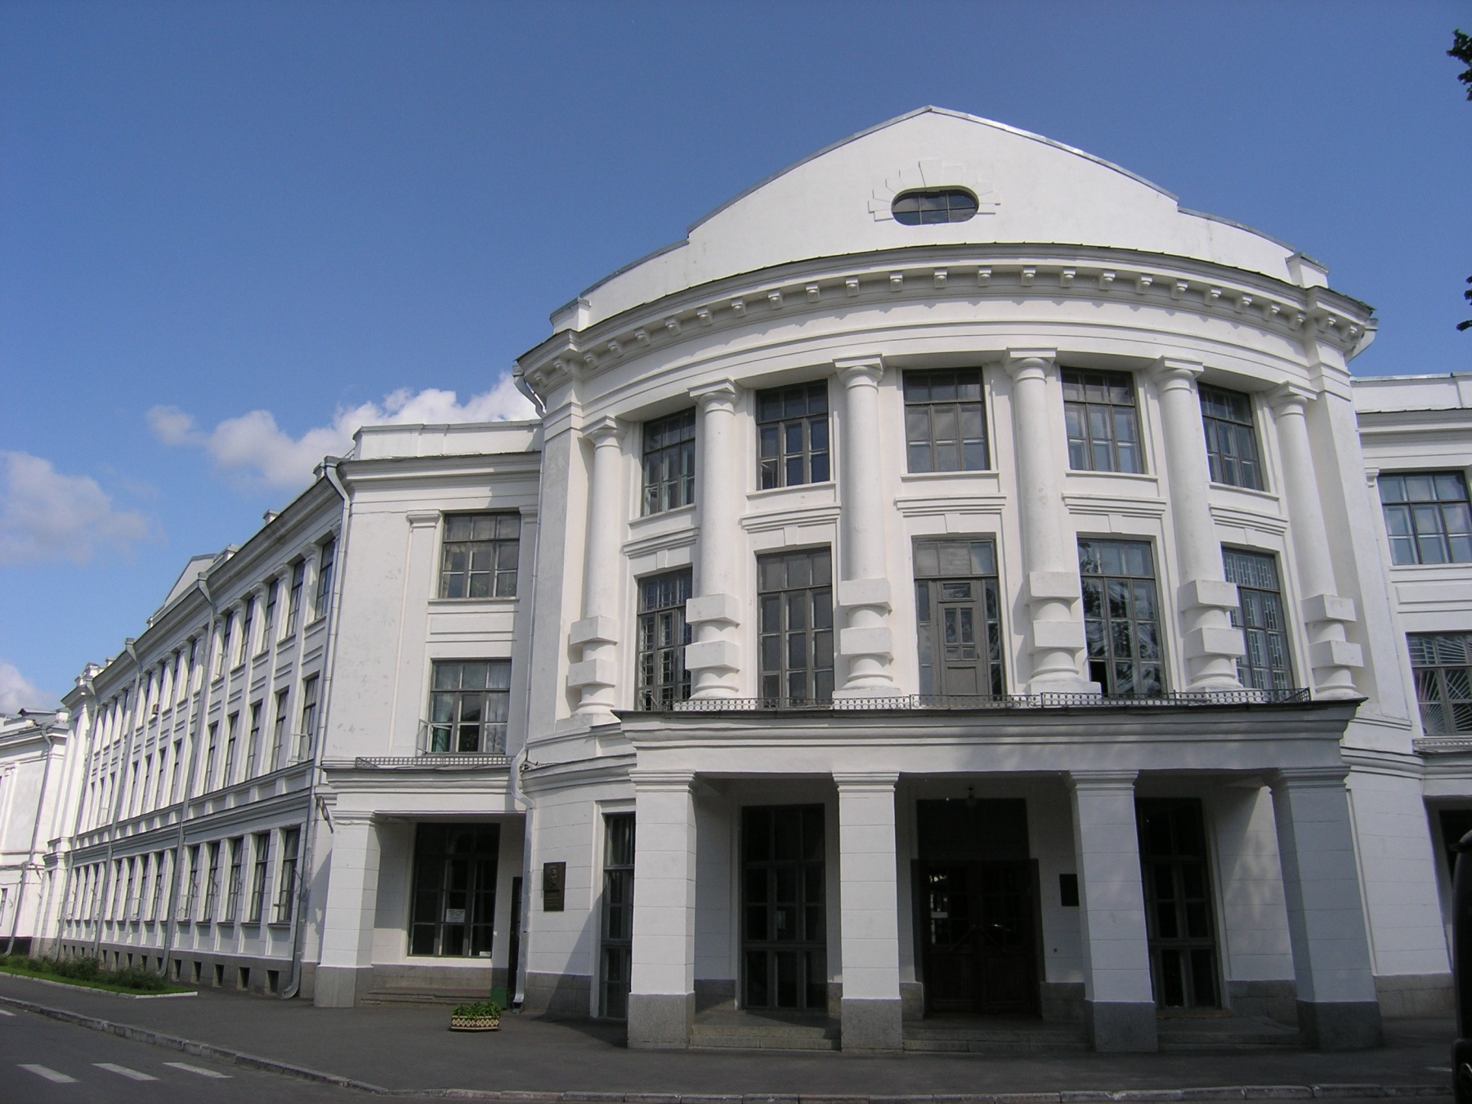
Merci de votre attention!
http://www.btsau.kiev.ua

